Slide 2
Ich sag dir guten Morgen und lach dir freundlich zu! Dann lachst du heute Morgen, genau wie ich es tu.
Ich sag dir guten Morgen winke noch dazu… nicke klatsche

Slide 3
Gott schenkt uns diesen Morgen, weil er uns gerne mag. Wir danken für den Morgen und bitten für den Tag.

Slide 5
Geist
Papa
Kind

Slide 6
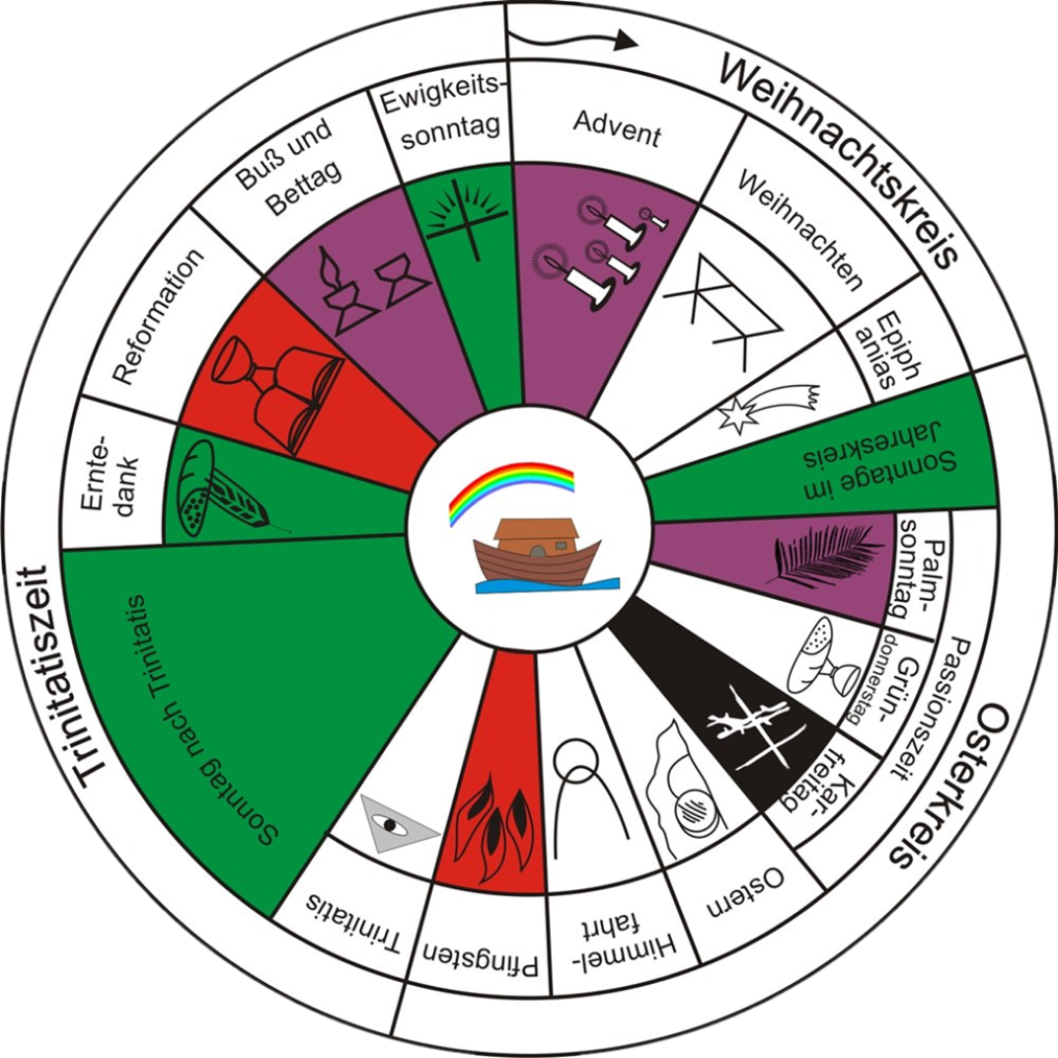

Slide 7
Trinitatis
Tri(ni) = Drei
(Uni)tatis = Einigkeit
Dreieinigkeit

Slide 8
1+1+1=

Slide 9
1+1+1=1

Slide 11
Geist
Papa
Kind

Slide 12
Papa
Geist
Kind

Slide 13
Papa
Heiliger Geist
Kind

Slide 14
Vater
Heiliger Geist
Kind

Slide 15
Vater
Heiliger Geist
Gott
Sohn

Slide 16
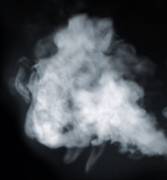
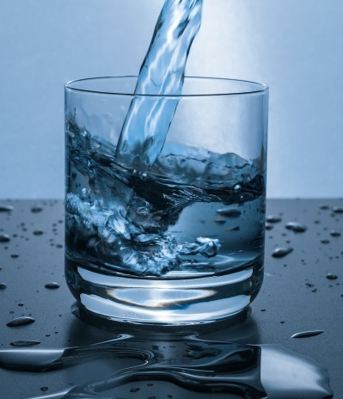
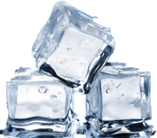
H₂O

Slide 17
Vater
Heiliger Geist
←
Gott
Sohn

Slide 18

←
Heiliger
Geist
Gott
Vater

Sohn

Slide 19
Gibt es in der Bibel den Begriff Dreieinigkeit?

Slide 20
Gibt es in der Bibel den Begriff Dreieinigkeit?
NEIN

Slide 21
Gibt es in der Bibel den Begriff Dreieinigkeit?
NEIN
Und Gott sprach: „Lasset uns Menschen machen, ein Bild, das uns gleich sei…“(1.Mose 1,26)

Slide 22
Gibt es in der Bibel den Begriff Dreieinigkeit?
NEIN
Und Gott sprach: „Lasset uns Menschen machen, ein Bild, das uns gleich sei…“(1.Mose 1,26)
„Und Gott der HERR sprach: „Siehe, der Mensch ist geworden wie unsereiner …“(1.Mo 3,22)

Slide 23
Gibt es in der Bibel den Begriff Dreieinigkeit?
NEIN
Und Gott sprach: „Lasset uns Menschen machen, ein Bild, das uns gleich sei…“(1.Mose 1,26)
„Und Gott der HERR sprach: „Siehe, der Mensch ist geworden wie unsereiner …“(1.Mo 3,22)
- „…lasst uns herniederfahren und dort ihre Sprache verwirren…“ (1.Mo 11,7)

Slide 24
Gibt es in der Bibel den Begriff Dreieinigkeit?
NEIN
Und Gott sprach: „Lasset uns Menschen machen, ein Bild, das uns gleich sei…“(1.Mose 1,26)
„Und Gott der HERR sprach: „Siehe, der Mensch ist geworden wie unsereiner …“(1.Mo 3,22)
- „…lasst uns herniederfahren und dort ihre Sprache verwirren…“ (1.Mo 11,7)
Gott redet mit den Engeln?

Slide 25
Gibt es in der Bibel den Begriff Dreieinigkeit?
NEIN
Und Gott sprach: „Lasset uns Menschen machen, ein Bild, das uns gleich sei…“(1.Mose 1,26)
„Und Gott der HERR sprach: „Siehe, der Mensch ist geworden wie unsereiner …“(1.Mo 3,22)
- „…lasst uns herniederfahren und dort ihre Sprache verwirren…“ (1.Mo 11,7)
Gott redet mit den Engeln?
Im NT zeigt sich Gott als der Dreieinige, wie wir ihn heute bezeichnen

Slide 26
Gibt es in der Bibel den Begriff Dreieinigkeit?
„Und als Jesus getauft war, stieg er alsbald herauf aus dem Wasser. Und siehe, da tat sich ihm der Himmel auf, und er sah den Geist Gottes wie eine Taube herabfahren und über sich kommen. Und siehe, eine Stimme aus dem Himmel sprach: Dies ist mein lieber Sohn, an dem ich Wohlgefallen habe.“ (Matth. 3,16-17)

Slide 27
Gibt es in der Bibel den Begriff Dreieinigkeit?
„Und als Jesus getauft war, stieg er alsbald herauf aus dem Wasser. Und siehe, da tat sich ihm der Himmel auf, und er sah den Geist Gottes wie eine Taube herabfahren und über sich kommen. Und siehe, eine Stimme aus dem Himmel sprach: Dies ist mein lieber Sohn, an dem ich Wohlgefallen habe.“ (Matth. 3,16-17)
„Darum gehet hin und lehret alle Völker: Taufet sie auf den Namen des Vaters und des Sohnes und des Heiligen Geistes…“ (Matthäus 28,19)

Slide 28
Warum Dreieinigkeit?

Slide 29
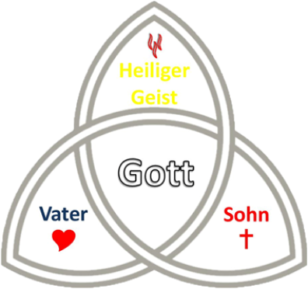
Warum Dreieinigkeit?

Slide 30
Warum Dreieinigkeit?
Gott = Liebe


Slide 31
Warum Dreieinigkeit?
Gott = Liebe

Gemeinschaft von
Vater, Sohn und Heiligem Geist

Slide 33
Eins macht mich froh: ich bin in Gottes Hand. Ich bin in Gottes Hand. Das macht mich froh.

Slide 34
Eins macht mich frei: er starb für meine Schuld. Er starb für meine Schuld. Das macht mich frei.

Slide 35
Eins macht mich neu: er gibt mir seinen Geist. Er gibt mir seinen Geist. Das macht mich neu.

Slide 38
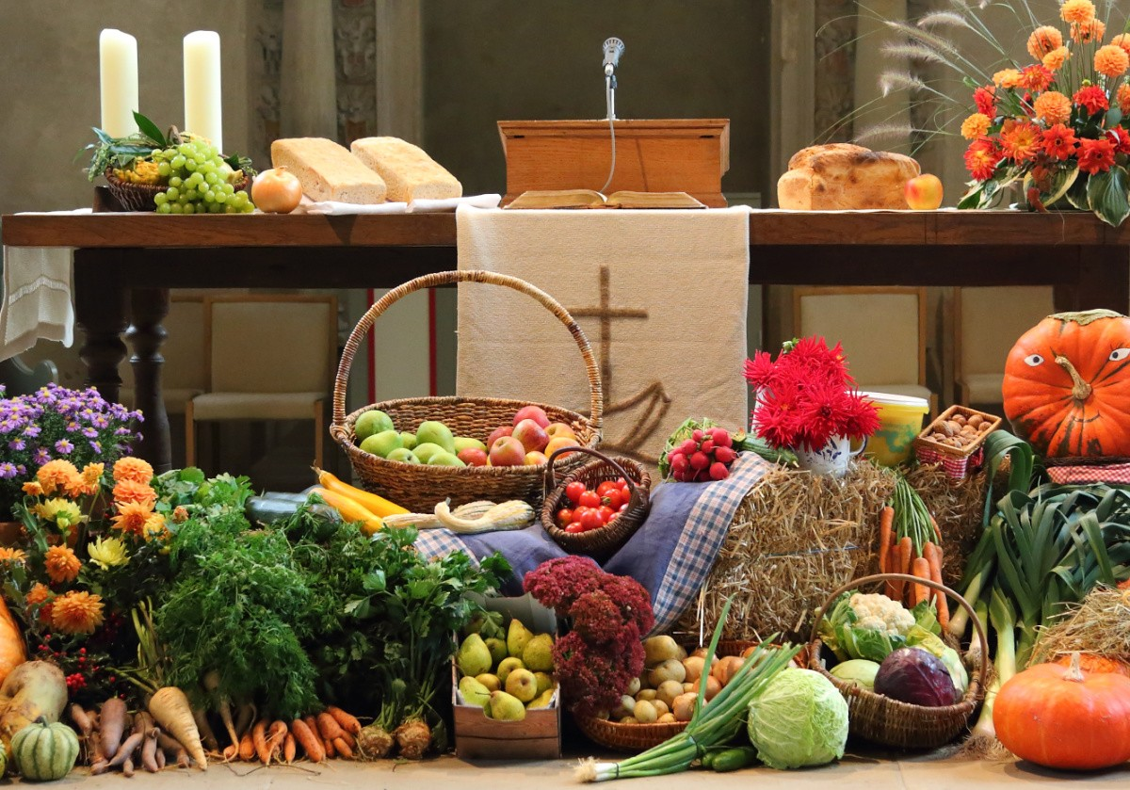

Slide 39
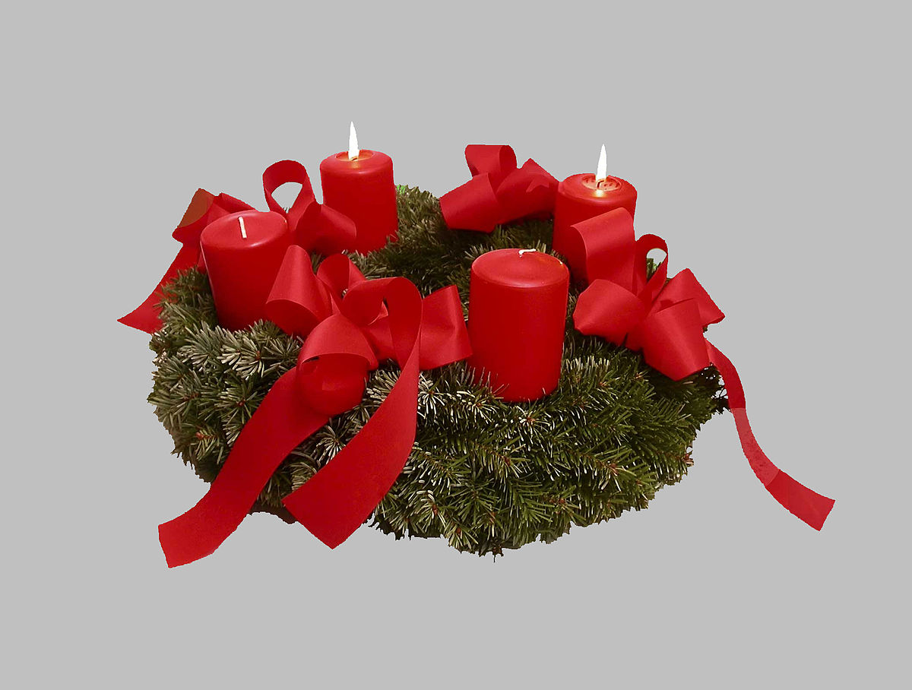

Slide 40
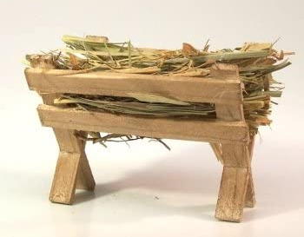

Slide 41
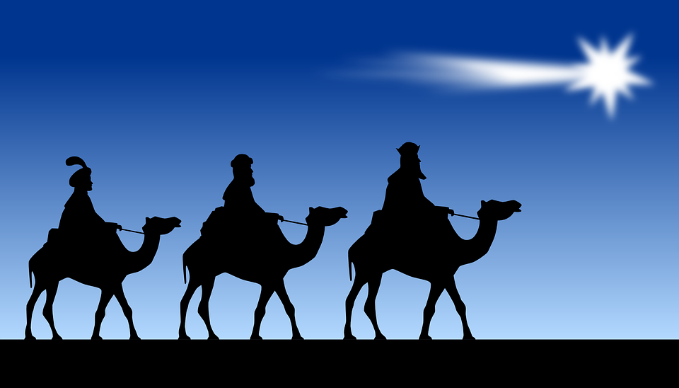

Slide 42


Slide 43
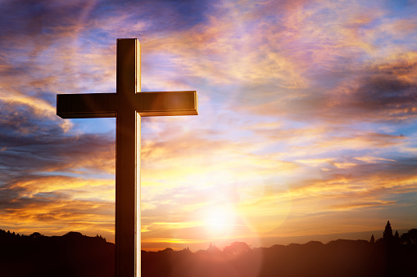

Slide 44
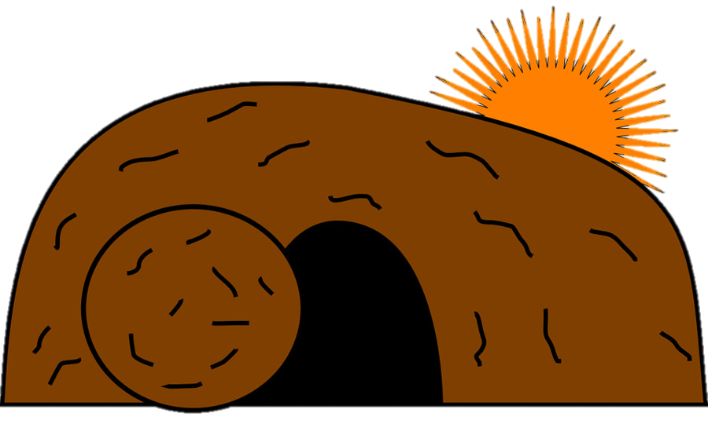

Slide 45
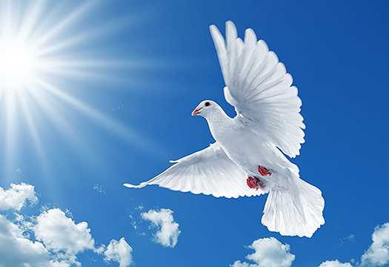

Slide 46
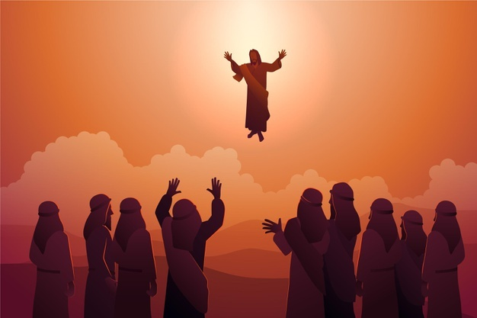

Slide 49
Vom Anfang bis zum Ende hält Gott seine Hände über mir und über dir. Ja, er hat es versprochen, hat nie sein Wort gebrochen. Glaube mir - ich bin bei dir. Immer und überall- immer und überall- 2x immer bin ich da.
}

